Slide 1
Hidrosfera
Temario:
Distribución de las aguas sobre la Tierra: aguas oceánica, aguas fluviales.
Composición: mayoritarios, traza, gases.
III.
Estado estacionario, tiempo de residencia.
IV. Origen y evolución de la hidrosfera.

Slide 2
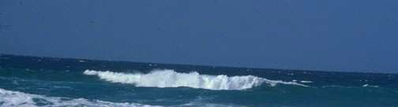
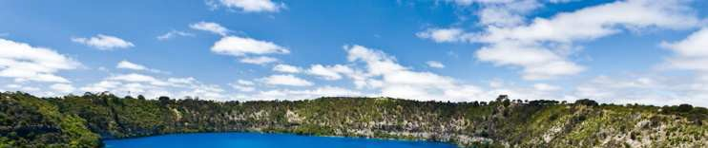
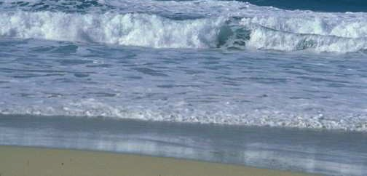
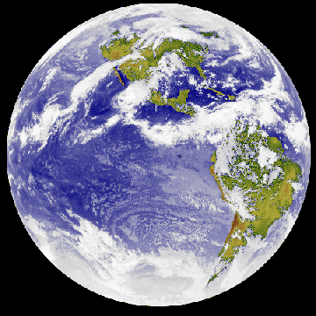
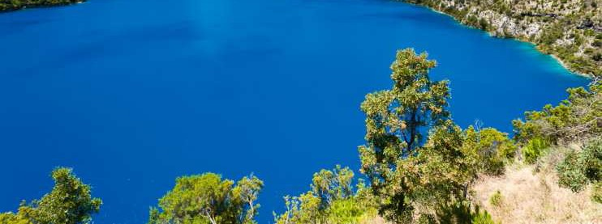
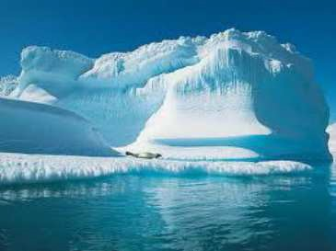
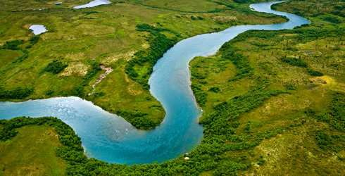
I. Distribución de las aguas sobre la Tierra: aguas oceánica, aguas fluviales.
“La hidrósfera es la capa discontinua de agua (dulce, salada y sólida) que se encuentra en la superficie de la Tierra. Ésta comprende los océanos con sus sistemas de conexión entre mares y golfos, los lagos, los ríos y quebradas, las aguas subterráneas, la nieve y el hielo”. Mason y Moore, 1984

Slide 3
I. Distribución de las aguas sobre la Tierra: aguas oceánica, aguas fluviales.
Distribución de las aguas en la Tierra
Volumen (km³)
Masa (g)
%
Agua de mar
1,37 x 10⁹
1,41 x 10²⁴
97,40
Agua fresca de lagos
1,30 x 10⁵
1,30 x 10²⁰
0,009
Lagos salinos
1,00 x 10⁵
1,00 x 10²⁰
0,007
Ríos
1,30 x 10³
1,30 x 10¹⁸
0,0001
Aguas subterráneas
8,40 x 10⁶
8,40 x 10²¹
0,58
Capas de hielo
2,90x 10⁷
2,90 x 10²²
2,00
Vapor
1,30 x 10⁴
1,30 x 10¹⁹ 0,0009
Tomado de Mason and Moore, 1982

Slide 4
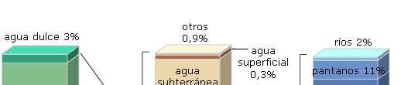
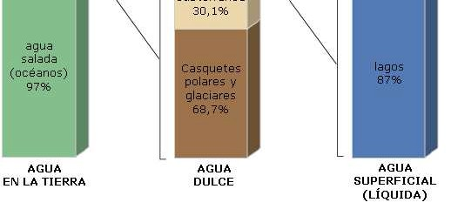
I. Distribución de las aguas sobre la Tierra: aguas oceánica, aguas fluviales.
Distribución de las aguas en la Tierra

Slide 5
II. Composición: mayoritarios, traza, gases.
Composición de las aguas de mar
Para establecer la composición de las aguas oceánicas se han definido dos cantidades arbitrarias denominadas: Clorinidad y Salinidad.
La clorinidad (Cl) se define como la cantidad total (en g) de cloruros, bromuros y ioduros que contiene un kilogramo de agua de mar, asumiendo que el bromuro y el ioduro han sido reemplazados por cloruro. Se determina por la precipitación de los haluros con sales de plata.
La salinidad (S) se define como el numero total de gramos de sales inorgánicas disueltas en un kilogramo de agua de sal. La salinidad es una cantidad difícil de estimar directamente, pero puede ser medida a partir de la clorinidad (mediante la relación S = 1,80655 Cl) o mediante propiedades físicas como la densidad, índice de refracción o la conductividad eléctrica
La clorinidad y salinidad se expresan en g/kg o en partes por mil (^{º}/_{ºº}). El valor promedio de salinidad de las aguas oceánicas es de 35 ^{º}/_{ºº}, con un rango regional entre 32 y 37 ^{º}/_{ºº}, alcanzando valores de 41 ^{º}/_{ºº} en el Mar Rojo y en el Golfo Pérsico. La clorinidad tiene una concentración estándar de 19 ^{º}/_{ºº}

Slide 6
II. Composición: mayoritarios, traza, gases.
Composición de las aguas de mar
Principales constituyentes (mayoritarios) disueltos en las aguas de mar (tomado de Mason and Moore, 1982)
Ión | Concentración (basada en Cl= 19 ^{º}/_{ºº}) | %
Cl | 18,980 | 55,05
Br | 0,065 | 0,19
SO₄ | 2,649 | 7,68
HCO₃ | 0,140 | 0,41
F | 0,001 | 0,00
H₃BO₃ | 0,026 | 0,07
Mg | 1,272 | 3,69
Ca | 0,400 | 1,16
Sr | 0,008 | 0,03
K | 0,380 | 1,10
Na | 10,556 | 30,61

Slide 7
II. Composición: mayoritarios, traza, gases.
Composición de las aguas de mar
Principales constituyentes disueltos en las aguas de mar (tomado de Mason and Moore, 1982)
Ión | Concentración (µg/l)
Br | 6700
Rb | 120
C (org) | 100
N (nitrato) | 670
Si | 3000
P | 90
I | 60
Mo | 10
Zn | 10
Ni | 7
Fe | 3
Mn | 2

Slide 8
II. Composición: mayoritarios, traza, gases.
Composición de las aguas de mar
Principales constituyentes (gases) disueltos en las aguas de mar (tomado de Mason and Moore, 1982)
Gas | Concentración (ml/l)
Oxígeno | 0-9
Nitrógeno | 8,4-14,5
Dióxido de Carbono | 34-56
Argón | 0,2-0,4
Sulfuro de hidrógeno | 0-22 o más

Slide 9
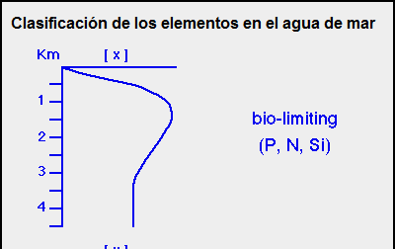
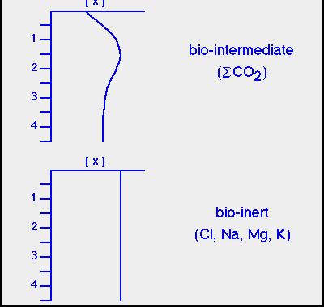
II. Composición: mayoritarios, traza, gases.
Composición de las aguas de mar
Comportamiento de los elementos en el agua de mar
a) Nutrientes envueltos en ciclos biogeoquímicos.
b) Conservativos
o

Slide 10

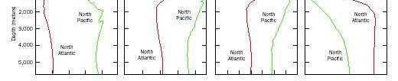
II. Composición: mayoritarios, traza, gases.
Composición de las aguas de mar
Comportamiento de los elementos en el agua de mar

Slide 11
II. Composición: mayoritarios, traza, gases.
Composición de las aguas de mar Estratificación de la columna de agua:
La columna de agua suele mostrar cambios en su salinidad y en su temperatura a
medida que se profundiza. Ese comportamiento suele establecer “zonas” o “estratos” que presentan características comunes.
La termoclina es una capa en que la temperatura desciende bruscamente con la profundidad en el cuerpo de agua. La termoclina permanente en los océanos ocurre entre 200 y 1000 metros de profundidad y separa una capa superior de aguas temperadas homogéneas, de aguas muy frías y densas de la profundidad. La temperatura al final de la termoclina es del orden de 5ºC.
La haloclina es una capa de la columna de agua en la que la salinidad del agua cambia rápidamente con la profundidad. Una haloclina puede ser permanente, como es la que se produce en la desembocadura de un río, o efímera, como lo es la que se produce tras una intensa lluvia en el mar. En ambos casos, el agua dulce que flota se sitúa en la zona más superficial, al ser menos densa que el agua marina, que tiene sales disueltas.

Slide 12
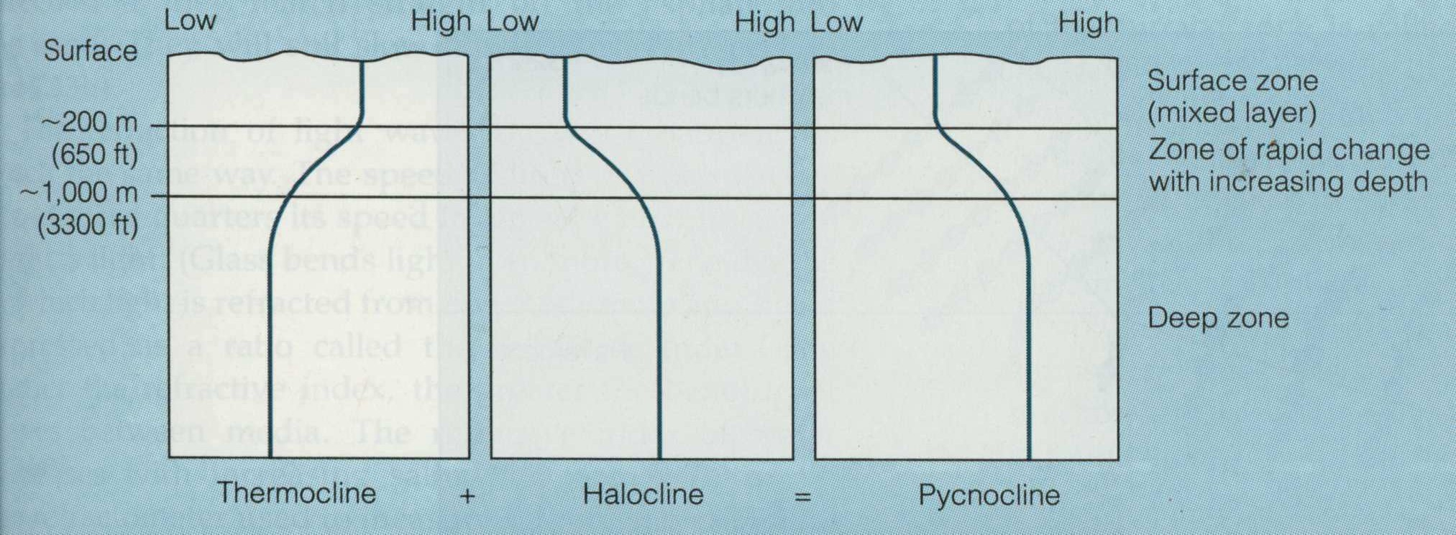
II. Composición: mayoritarios, traza, gases.
Composición de las aguas de mar Estratificación de la columna de agua:
La picnoclina es una capa de agua en la que se evidencia un cambio súbito en su densidad vinculado con la profundidad. El cambio puede ser causado tanto por cambios en la temperatura como por cambios en la salinidad del agua.

Slide 13
II. Composición: mayoritarios, traza, gases.
Composición de las aguas terrestres
Aunque la cantidad total de agua terrestre es insignificante en comparación con la masa total de la hidrósfera, posee una importancia geoquímica considerable debido a que es responsable de procesos de meteorización/erosión de las masas continentales y es importante para la actividad humana.
La concentración de los componentes disueltos en las aguas de ríos muestran la siguiente tendencia general: Ca> Si> Na> Mg> K>Fe y CO₃>SO₄>Cl>NO₃
El 90% del cloruro (y en gran medida el sulfato) en las aguas de ríos presentan un comportamiento de sales cíclicas, derivadas principalmente de los océanos por la vía atmosférica (partículas aerosoles).
Los lagos presentan una composición similar a los ríos con excepción de cuencas muy restringidas donde la evaporación y la acumulación de sales es alta, en lagos asociados a volcanismos (adición de HF, HCl o H₂SO₄), o en lagos afectados por actividad antrópica.

Slide 14
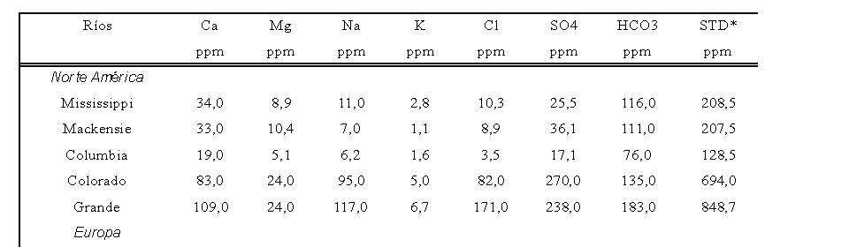
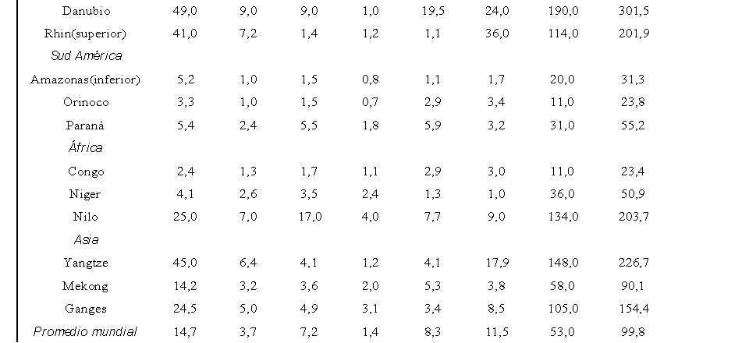
II. Composición: mayoritarios, traza, gases.
Composición de las aguas terrestres
Principales constituyentes disueltos en las aguas terrestres (ríos)

Slide 15
III. Estado estacionario, tiempo de residencia.
Ganancia y pérdida en los océanos
Al comparar el carácter químico de las aguas de ríos y las aguas oceánicas, se tiene:
Aguas de ríos: Ca> Si> Na> Mg> K>Fe y CO₃>SO₄>Cl>NO₃ Aguas oceánicas: Na>Mg>Ca> K>Si>Fe y Cl>SO₄>CO₃
Adicional al aporte del material continental disuelto, otros factores controlan la química de los océanos (balance de material disuelto):
a) Absorción e intercambio iónico por parte de sedimento permite la remoción de iones disueltos (Mg, PO₄³⁻).
b) | Reacción de iones con sedimentos marinos para formar nuevos | minerales
c) | (glauconita, filipsita). Extracción de material disuelto por organismo (carbonatos, sílice)
d) | Precipitación de sales por soluciones sobresaturadas

Slide 16
III. Estado estacionario, tiempo de residencia.
Balance de material disuelto en aguas oceánicas
Se asume una condición de “estado estacionario” para las aguas oceánicas (la cantidad de elementos introducidos por unidad de tiempo es balanceado por la misma cantidad depositada)
Tiempo de residencia se define como la cantidad total de los elementos en solución en los océanos, dividida entre la cantidad introducida por los ríos por año (corregida por el aerosol marino)
El sodio presenta el mayor tiempo de residencia (orden de la edad de los océanos)
K, Ca, Mg poseen tiempos de residencias altos (10⁶ a 10⁷ años)
Elementos que poseen baja abundancia poseen bajo tiempo de residencia
El Si y Al son los elementos que presentan los menores tiempos de residencias ¿?

Slide 17
III. Estado estacionario, tiempo de residencia.
Balance de material disuelto en aguas oceánicas
El pH y el potencial redox juegan un papel importante en la química de los océanos.
Los océanos actúan como un sistema amortiguador, con un valor de pH en las aguas superficiales entre 8,1 y 8,3.
La acción amortiguadora se debe fundamentalmente al sistema Carbonato-CO₂, meteorización de silicatos y al sistema H + H₂BO₃ = H₃BO₃
En le agua de mar el Eh se encuentra controlada por la semi reacción: 2H₂O = O₂ + 4H⁺ + 4e⁻ Eh (25°C) = 1,23 V
A una presión de O₂ de 0,2 atm (saturación en agua) y para un pH de 8 se calcula un valor de Eh de 0,85 V (oxidante).

Slide 18
IV. Origen y evolución de la hidrosfera.
La historia de los océanos debe explicar tres aspectos: a) la fuente y la velocidad de acumulación del agua; b) adición de aniones; y c) adición de cationes.
La evolución química de los océanos presentan las siguientes hipótesis:
El agua se condensó de una atmosfera primigenia y el cloruro ha sido añadido a través del tiempo geológico (volumen constante-cloruro volcánico).
Tanto agua como cloruro son resultados de una condensación inicial (volumen constante-cloruro constante).
Tanto agua como cloruros aparecen gradualmente (océanos volcánicos-cloruros volcánicos).
El cloruro se encuentra en la composición inicial y el agua fue añadida a través del tiempo geológico (océanos volcánicos-cloruros contantes)

Slide 19
IV. Origen y evolución de la hidrosfera.
En cuanto a la fuente y velocidad de acumulación del agua, las hipótesis más aceptadas en la actualidad consideran una fuente inicial de agua durante la acreción de la tierra (hipótesis de volumen constante). En este sentido se presentan dos hipótesis:
El agua (y otros volátiles) son producto de la desgasificación y posterior condensación de gases del interior de la Tierra en el momento de su formación (Rubey, 1951).
El agua proviene de la acreción de planetas embrionarios (principalmente de composición condrítica carbonácea) contra la proto-Tierra, los cuales transportaron el agua que conforma la hidrósfera de la Tierra (fuente extraterrestre).

Slide 20
IV. Origen y evolución de la hidrosfera.
La salinidad de los océanos deriva de dos fuentes distintas: corteza continental e hidrotermalismo o volcanismo oceánico.
meteorización de la
En la actualidad la meteorización de la corteza continental representa la mayor fuente de salinidad, pero durante el Hadeano y el Arqueano el hidrotermalismo oceánico era la fuente dominante (el Proterozoico marca el fin de la salinidad por hidrotermalismo oceánico y comienza la época de la salinidad por meteorización continental).
La salinidad de los océanos siempre ha sido marcada por el contenido NaCl (halita), el cual se ha mantenido “constante” a lo largo del tiempo geológico.
Los cambios en la fuente de salinidad, el Eh y el pH han alterado la concentración relativa de algunas especies en las aguas oceánicas antiguas

Slide 21
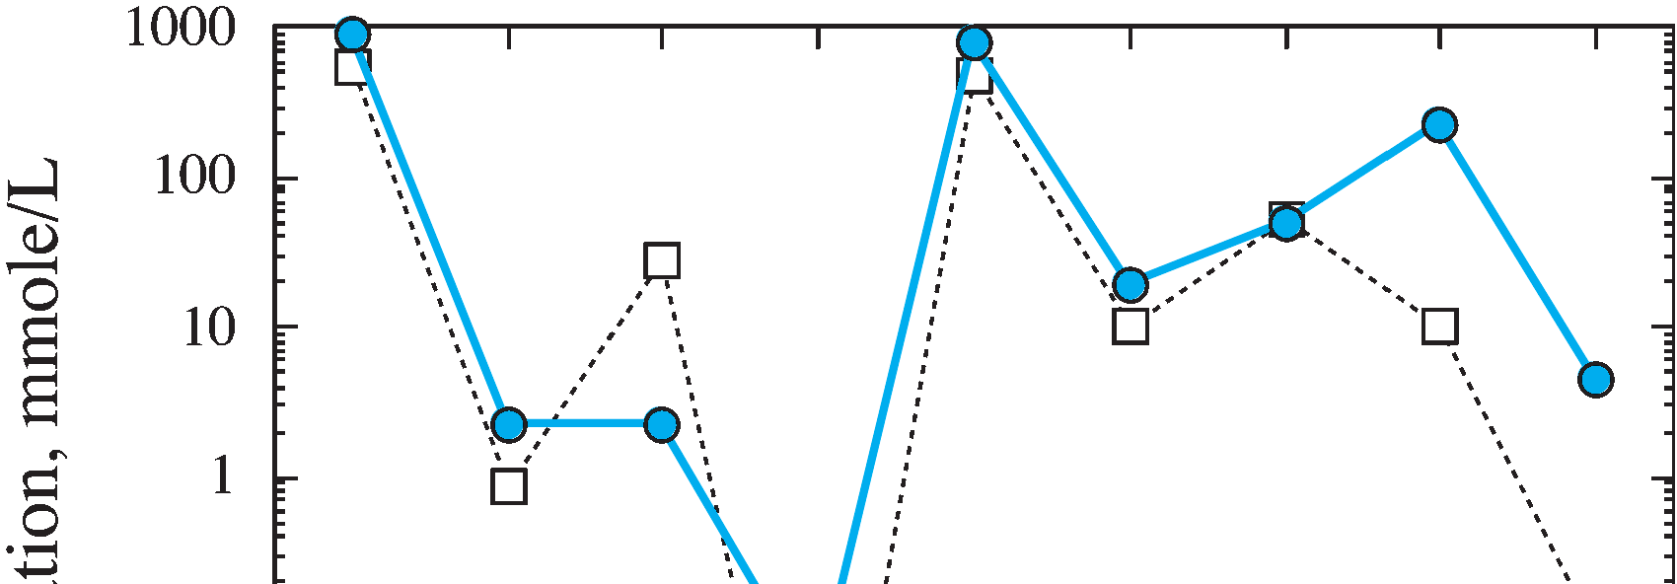
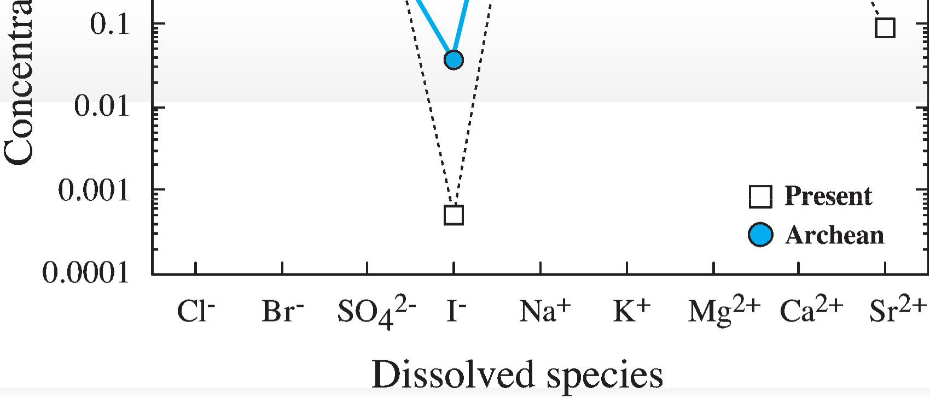
IV. Origen y evolución de la hidrosfera.
Variación de la concentración de las principales especies disueltas en mares Arquéanos y mares modernos (tomado de Pinti, 2003)

Slide 22
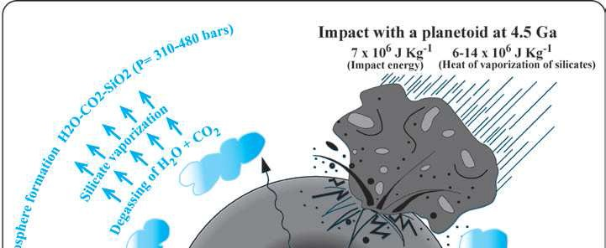
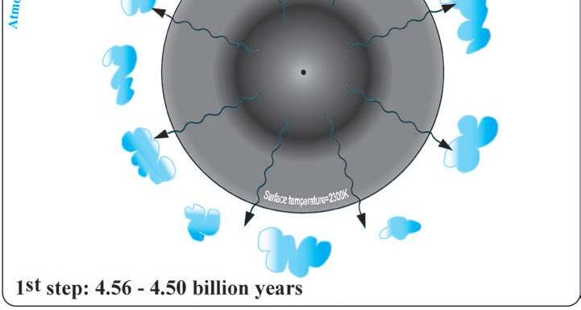
IV. Origen y evolución de la hidrosfera.
Cronología de formación de los océanos
Etapa 1. comienzo de la acreción terrestre y segregación del núcleo y el fin de la dasgasificación (4,45 a 4,50 Ga). Condritos carbonáticos aportaron agua a la tierra.

Slide 23
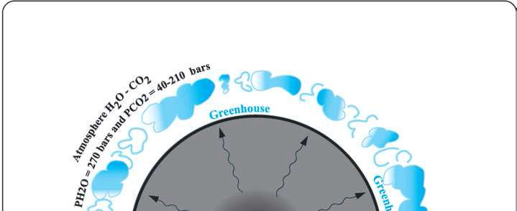
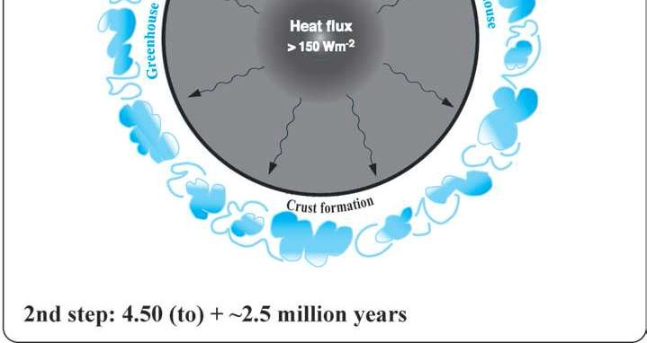
IV. Origen y evolución de la hidrosfera.
Cronología de formación de los océanos
Etapa 2. Formación de un furtivo efecto invernadero por los gases H₂O-CO₂. Mantiene la temperatura de fusión de la superficie terrestre

Slide 24
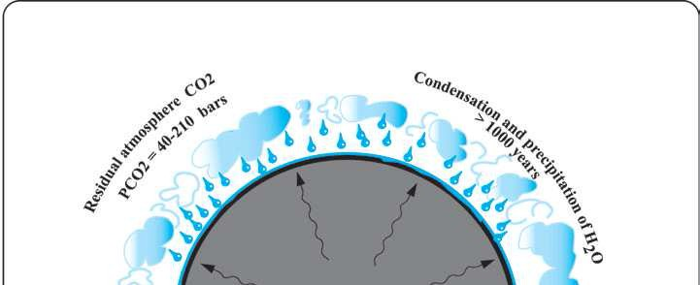
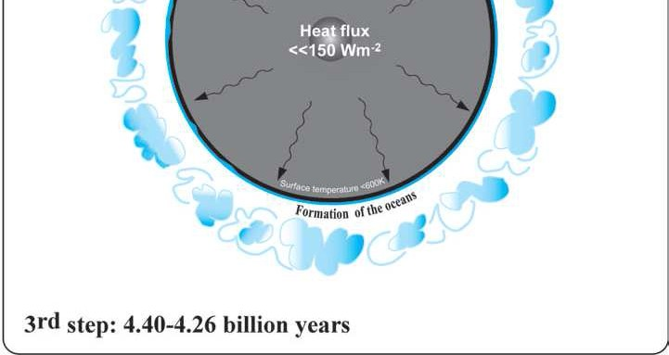
IV. Origen y evolución de la hidrosfera.
Cronología de formación de los océanos
Etapa 3. Al pasar el efecto invernadero furtivo, la disminución de la temperatura solidifica la superficie terrestre, permitiendo la condensación del agua.

Slide 25
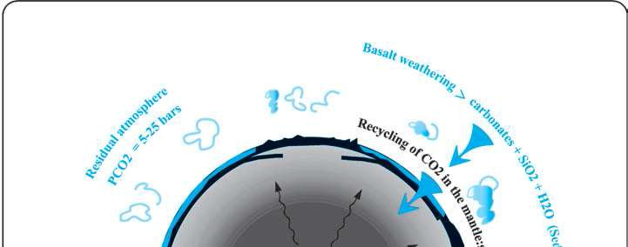
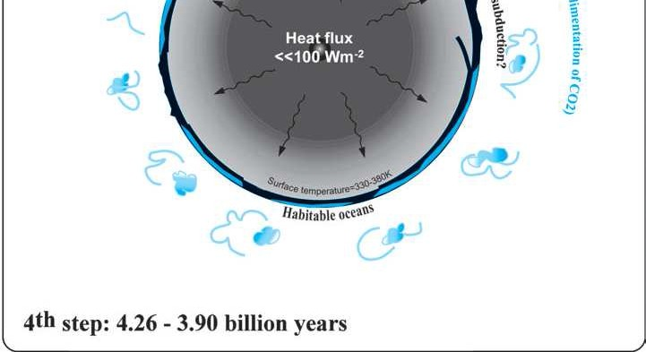
IV. Origen y evolución de la hidrosfera.
Cronología de formación de los océanos
Etapa 4. Reciclado de carbonatos por subducción. Enfriamiento de las aguas oceánicas, permitiendo océanos “habitables”.

Slide 26
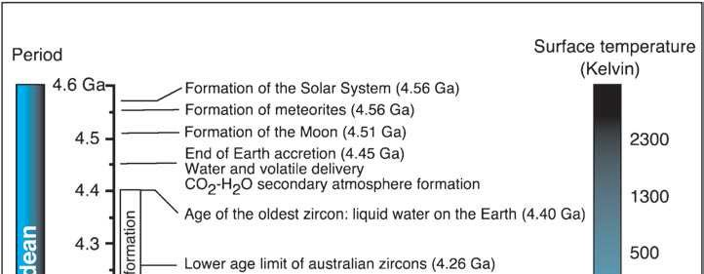
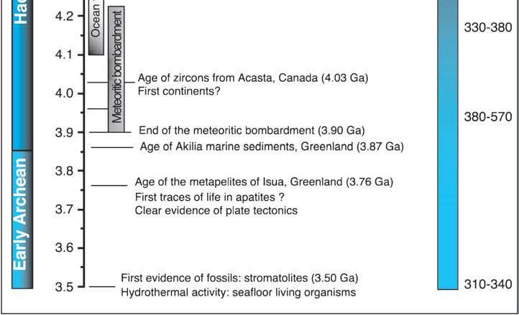
IV. Origen y evolución de la hidrosfera.
Cronología de formación de los océanos

Slide 27
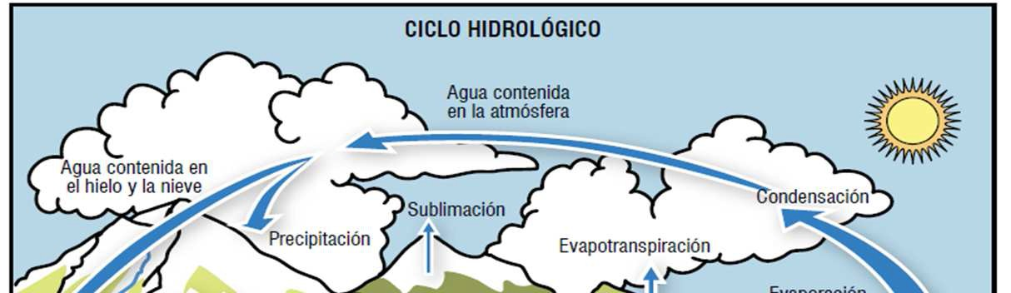
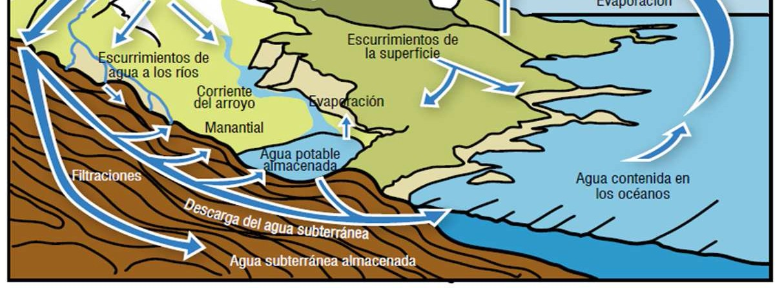
Ciclo Hidrológico

Slide 28

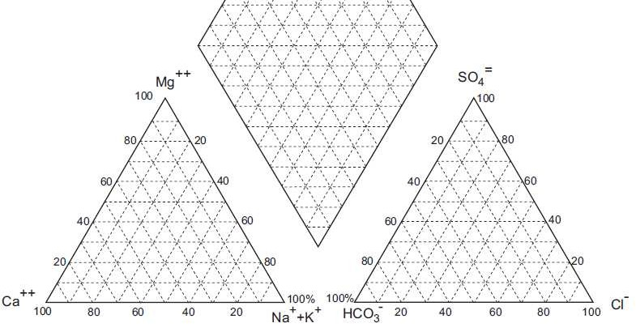
Diagramas Hidroquímicos. Diagramas de Piper
Representan la composición química de las aguas frescas (subterráneas principalmente) en función de las especies mayoritarias (catiónicas y aniónicas) que la constituyen.

Slide 29
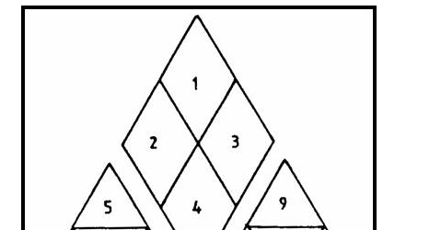
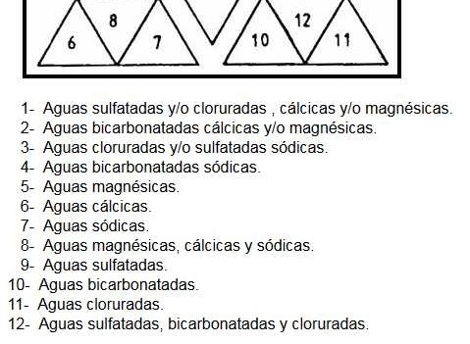
Diagramas Hidroquímicos. Diagramas de Piper

Slide 30
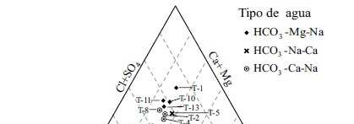
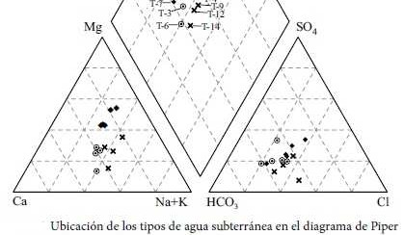
Diagramas Hidroquímicos. Diagramas de Piper

